Slide 1
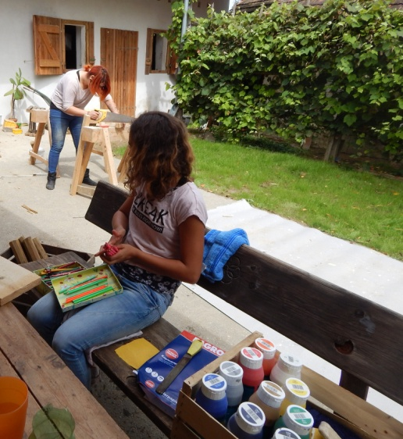
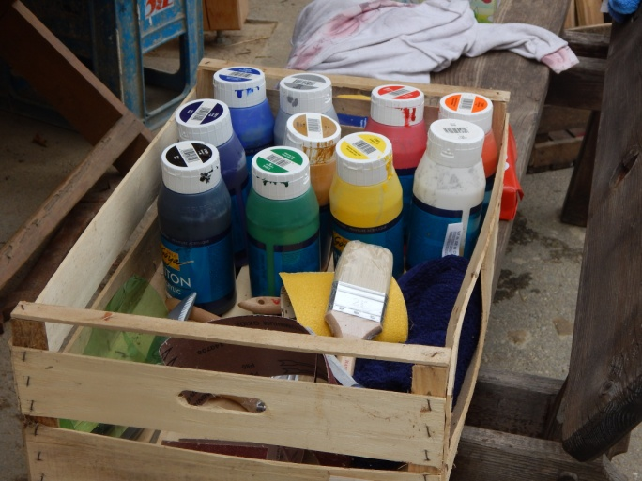
HAPPY KIDS
bärenstark gegen Kindesmissbrauch und für Gewaltprävention
HAPPY KIDS – bärenstark gegen Kindesmissbrauch & für Gewaltprävention
Adresse: Winckelmannstraße 2 / Top 12
PLZ/Ort: 1150 Wien
Telefon: 0043 1 503 8888
@: beratung@happykids.at
Rechtliche Angaben
Inhaltlich verantwortlich:
Frau Mag.ª (FH) Ing.^{in} Ursula Tegel
Bankverbindung
Inhaber: HAPPY KIDS – SPENDENKONTO
Institut: Bank Austria
IBAN: AT30 1200 0100 0039 2919
BIC: BKAUATWW
Reg. Nr. 1632
Spenden sind steuerlich absetzbar
www.happykids.at

Slide 2
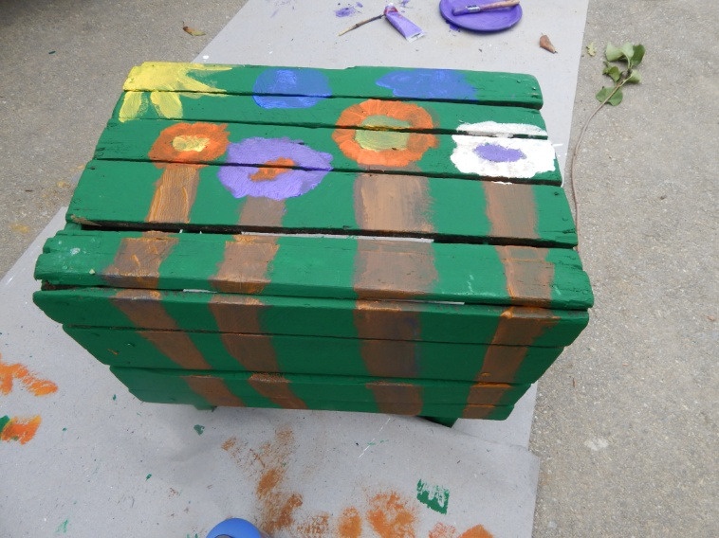
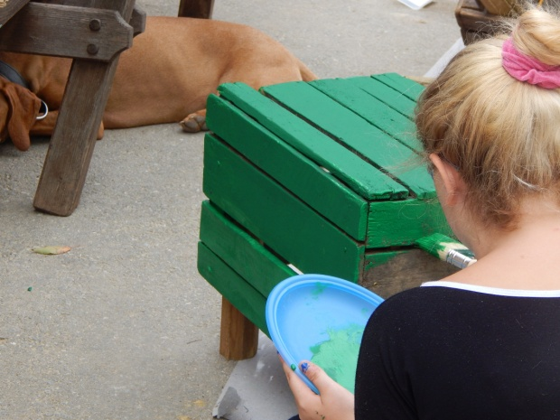
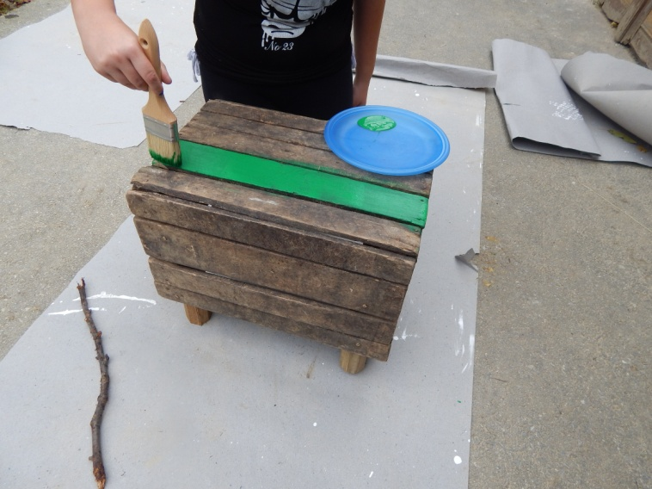
HAPPY KIDS
bärenstark gegen Kindesmissbrauch und für Gewaltprävention
HAPPY KIDS wünscht sich,
dass das Aufwachsen
Und Erwachsenwerden
in einer gewaltfreien und
Harmonischen familiären
Umgebung und in einem
ebenso gewaltfreien
gesellschaftlichen Umfeld für alle
Kinder möglich ist.
Dafür ein ganz herzliches Dankeschön!
www.happykids.at

Slide 3
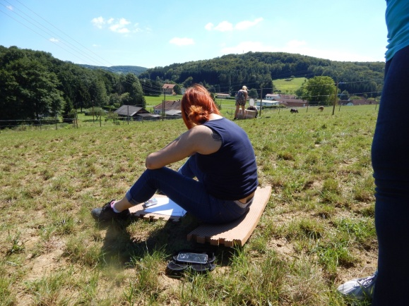
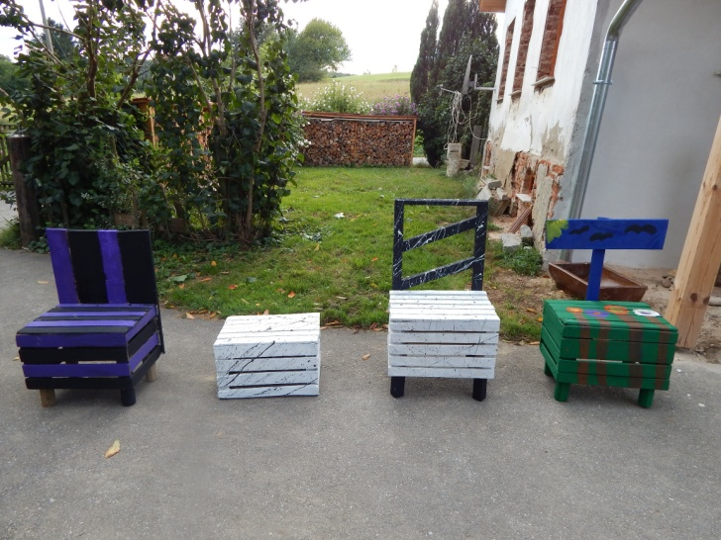
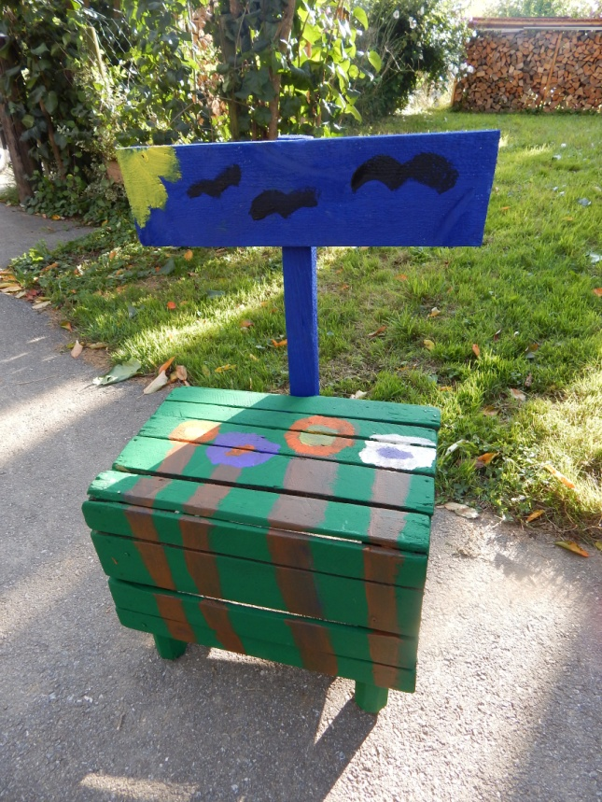
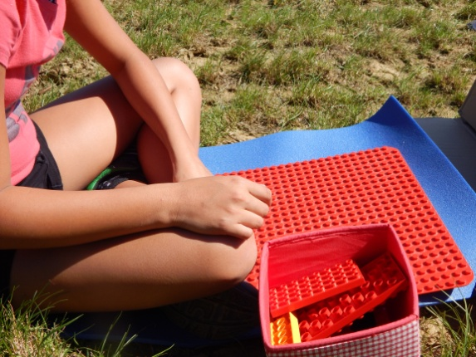
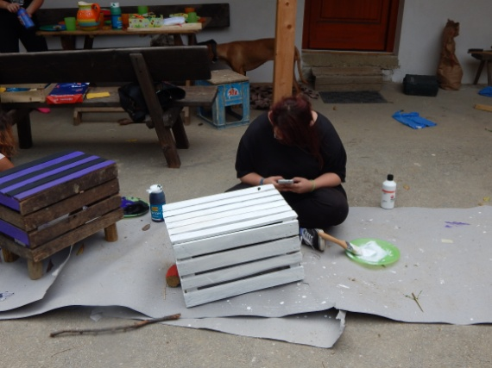
HAPPY KIDS
bärenstark gegen Kindesmissbrauch und für Gewaltprävention
www.happykids.at

Slide 4
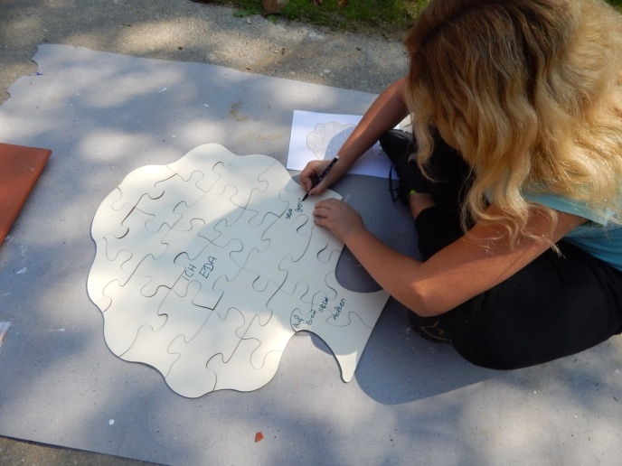
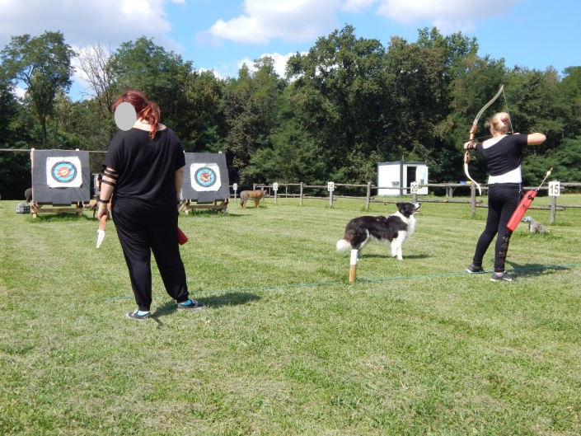
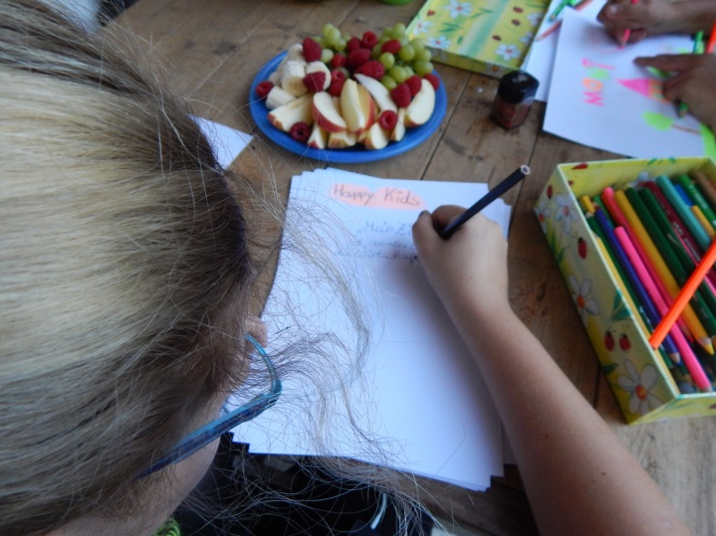
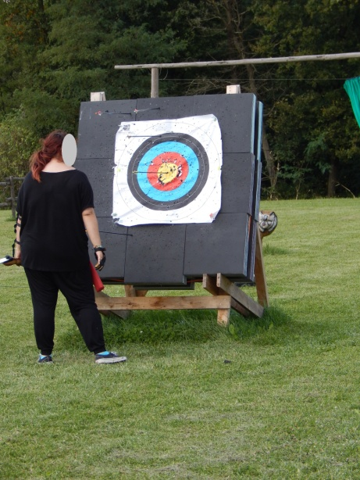
HAPPY KIDS
bärenstark gegen Kindesmissbrauch und für Gewaltprävention
www.happykids.at

